Slide 1
Организация и оценка эффективности проектной деятельности обучающихся в условиях реализации ФГОС СОО
Горбачев М.Н. зам. директора по УВР
МБОУ СОШ№1 им. А.И. Герцена
г. Тимашевск

Slide 2
Итоговый индивидуальный проект (ИИП) является основным объектом оценки метапредметных результатов, полученных учащимися в ходе освоения междисциплинарных учебных программ.
На уровне среднего общего образования исследование и проект приобретают статус инструментов учебной деятельности полидисциплинарного характера, необходимых для освоения социальной жизни и культуры.
ИИП может носить предметную, метапредметную, межпредметную направленность.

Slide 3
Целями выполнения ИИП являются:
1
продемонстрировать выпускникам способность и готовность к освоению систематических знаний, их самостоятельному пополнению, переносу и интеграции;
2
выявить у школьника способность к сотрудничеству и коммуникации;
сформировать у обучающегося способность к решению личностно и социально значимых проблем и воплощению найденных решений в практику;
3
оценить у обучающегося способность и готовность к использованию ИКТ в целях обучения и развития;
4
определить уровень сформированности у обучающегося способности к самоорганизации, саморегуляции и рефлексии.
5

Slide 4
Задачами выполнения ИИП являются:
1
обучение планированию (обучающийся должен уметь чётко определить цель, описать шаги по её достижению, концентри-роваться на достижении цели на протяжении всей работы);
формирование навыков сбора и обработки информации, материалов (уметь выбрать подходящую информацию, правильно её использовать);
2
развитие умения анализировать, развивать креативность и критическое мышление;
3
4
формирование и развитие навыков публичного выступления;
формирование позитивного отношения к деятельности (проявлять инициативу, выполнять работу в срок в соответствии с установленным планом).
5

Slide 5
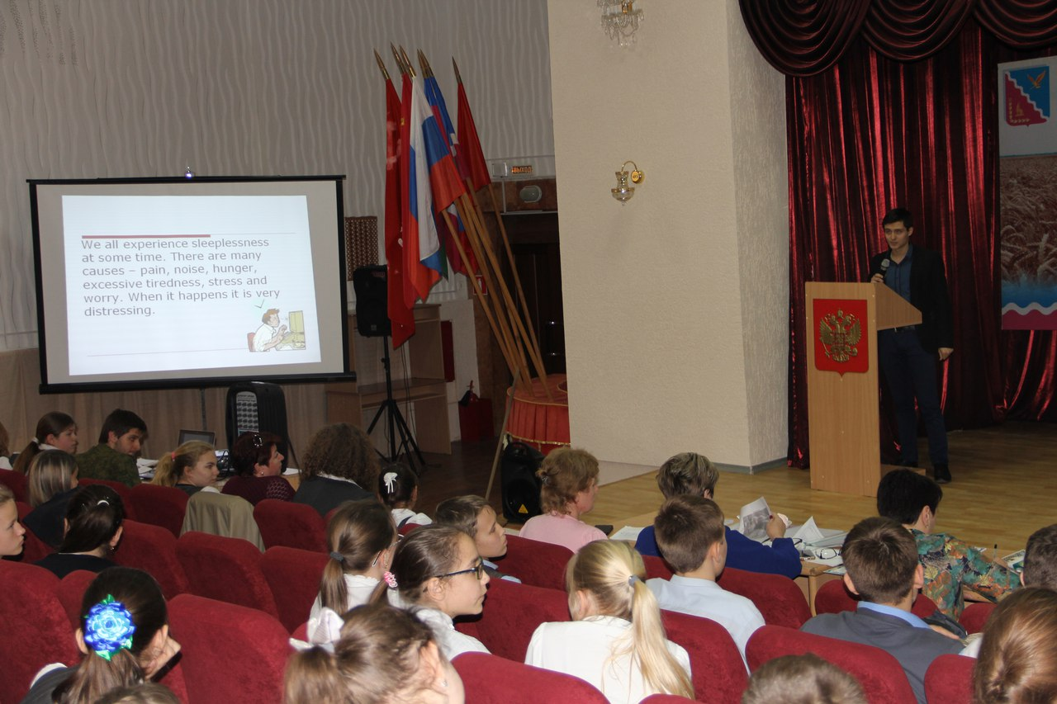
Организация ИИП
ИИП выполняется обучающимся в течение одного учебного года в рамках учебного времени, специально отведённого учебным планом из части формируемой участниками образовательных отношений. В 10 классе 68 часов в рамках предмета «Индивидуальный проект».
Выполнение итогового проекта обязательно для каждого обучающегося 10 класса, перешедшего на обучение по ФГОС СОО, его невыполнение равноценно получению неудовлетворительной оценки по любому учебному предмету.

Slide 6
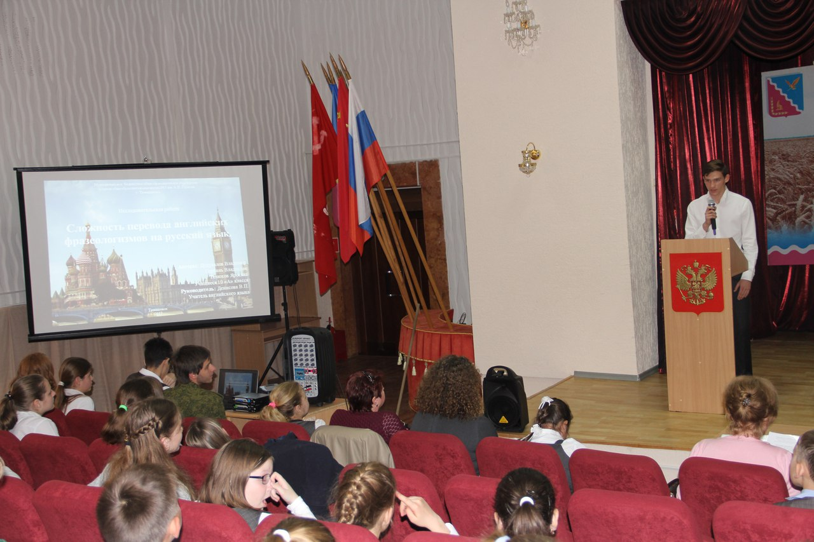
Организация ИИП
Тема проекта утверждается директором школы не позднее 20 октября. Изменение темы проекта обучающимся 10 классов не допускается, разрешается только корректировка названия темы.
Темы проектов выбираются согласно направлению профиля обучения
(Социально-экономическое, естественнонаучное химико-биологической направленности).

Slide 7
Организация ИИП
Согласно направлению профиля обучения созданы кружки внеурочной деятельности
Социально – экономическое
естественнонаучное химико-биологической направленности
«Основы финансовой грамотности»
«История в лицах»
«Говорим на разных языках»
«Биология»
«Я и мое здоровье»
«Мы за ЗОЖ»
«Занимательная математика»
«Химия в задачах»

Slide 8
Маршрутный лист ИИП
Этапы работы | Вид деятельности | дата |  | Подпись руководителя
 |  | план | факт
1.Определение темы проекта | Разработка основополагающего вопроса и проблемных вопросов учебной темы
2.Изучение справочной и научной литературой. | Составление библиографии по теме; конспектирование; обсуждение прочитанных научных работ.
3. Постановка цели и задач. Формулирование объекта и предмета исследования, выдвижение гипотезы (в зависимости от вида проекта). Определение методов | Написание Введения
4. Сбор материала | Описание теоретической части. Проведение опыты, эксперимента.
5.Обработка полученного материала | Описание основной части. Представление полученного результата результатов в виде схем, таблиц, диаграмм и т.п.
6.Формулирование выводов | Систематизация и обобщение результатов работы. Написание Заключения.
8. Оформление проектной/исследовательской работы. | Подготовка и написание работы в соответствии с требованиями.
9.Представление результатов работы | Подготовка к защите , редактирование текста выступления. Подготовка к ответам на вопросы.

Slide 9
Этапы организации ИИП
1
7
2
3
4
5
6
Сентябрь - ученики определяет тематику проектов по своему профилю .
До 15 октября сбор заявление учащихся с темой, подписанное научным руководителем.
Не позднее 20 октября издается приказ о закреплении научных руководителей и утверждаются темы проектов.
К 30 декабря руководители проектов отчитываются о ходе работы учащихся над ИИП (целях и задачах курируемых проектов, планах их реализации, возникших проблемах и путях их решения). Аналогичный отчет обучающегося заслушивает научный руководитель.
В начале марта обучающиеся сдают письменный отчет по проекту в объеме не более 10 листов на предварительную экспертизу, по результатам которой ИИП возвращается на доработку или допускается к защите на школьной научно-практической конференции в апреле. (Работа экспертного совета).
Во вторую-третью неделю апреля в школе проходит научно-практическая конференция. На которой учащиеся представляют и защищают ИИП. Примерно с 15 по 20 апреля
По итогам защиты индивидуальные результаты участников заносятся в рейтинговую таблицу.

Slide 10
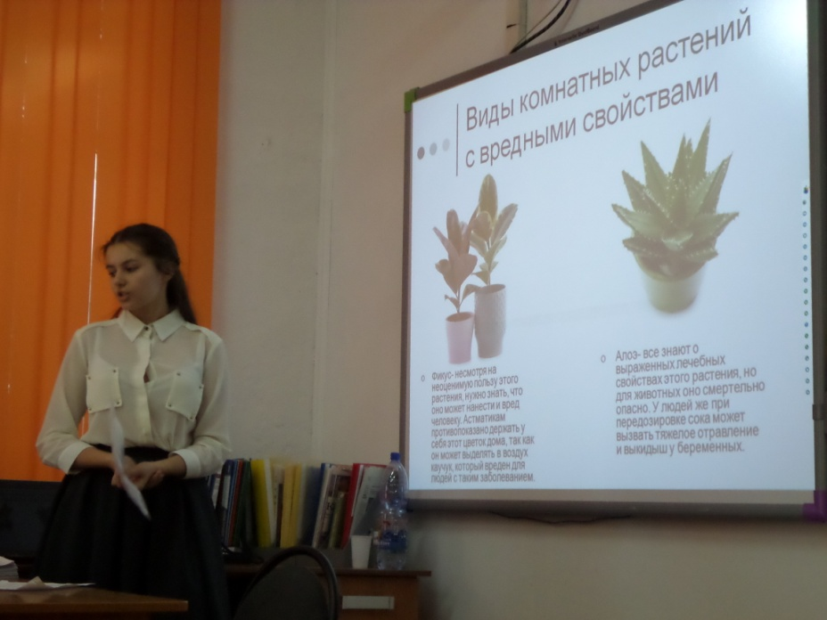
Защита ИИП

Slide 11
Критерии оценивания ИИП
1
2
3
4
5
6
7
Актуальность темы
Новизна решаемой задачи
Оригинальность методов решения задачи, исследования
Научное и практическое значение результатов темы
Изложение доклада и эрудированность автора в рассматриваемой области
Участие в дискуссии
Культура оформления работы

Slide 12
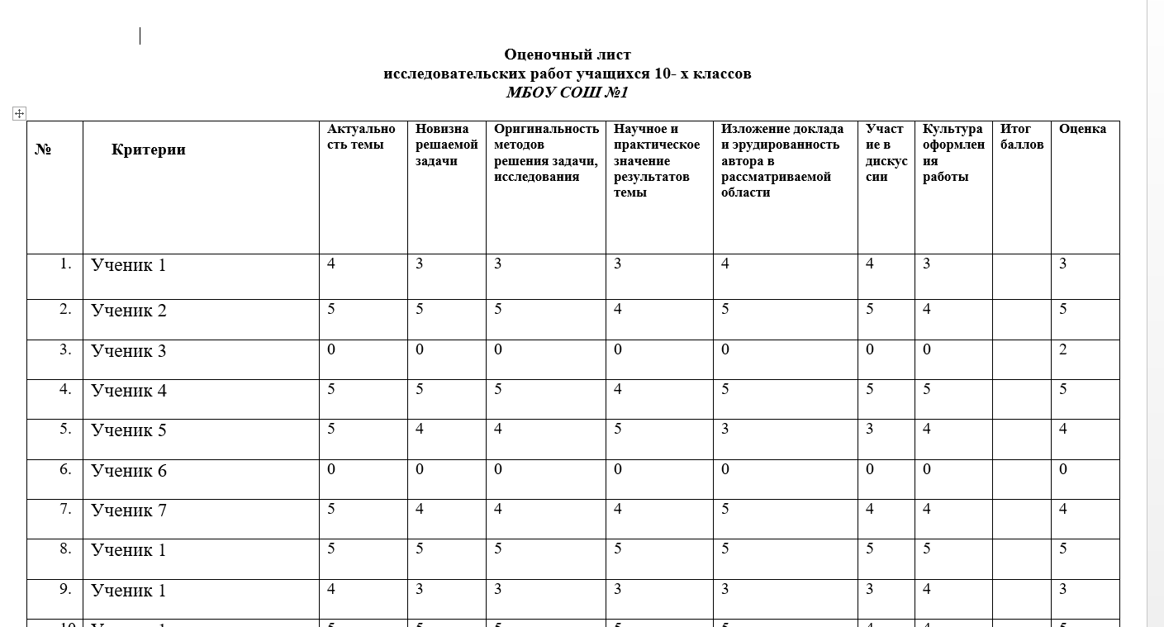
Оценочный лист

Slide 13
Сводня ведомость

Slide 14
Таблица перевода баллов ИИП
Баллы | Отметки
до 20 баллов | «2»
от 20 до 24 баллов | «3»
от 25 до 29 баллов | «4»
от 30-35 баллов | «5»

Slide 15
Издан методический сборник

Slide 16
Спасибо за внимание

